Slide 1


Роботизированный комплекс «СЛДС»
Над презентацией работали:
Затулков С.Д.
Феофанов Д.О.
Герсамия Л.А.
Шутов С.А.

Slide 2
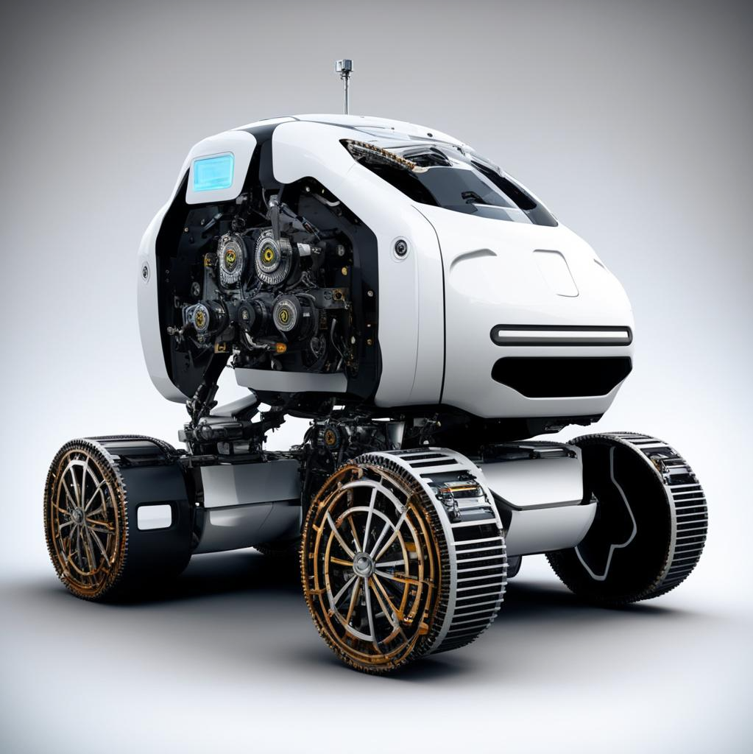
Актуальность проекта

Slide 3

Цель проекта
Разработка и внедрение роботизированного комплекса "СЛДС" для повышения эффективности обслуживания и диагностики городских коммуникаций.

Slide 4



Основные характеристики
Автономность
Использование сенсоров и ИИ
Многофункциональность

Slide 5

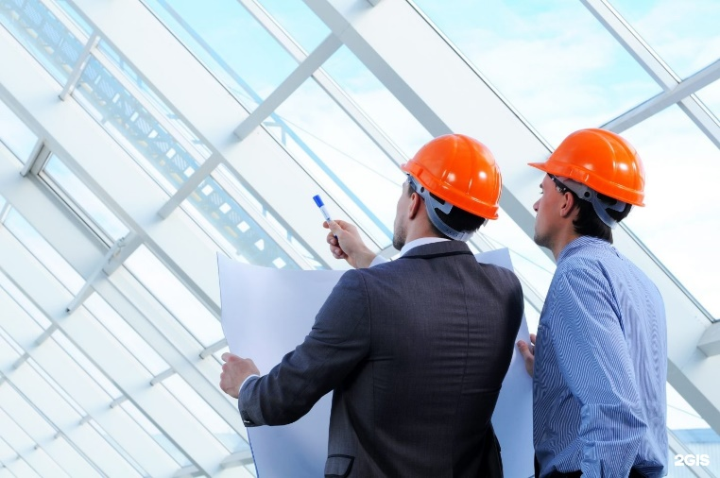
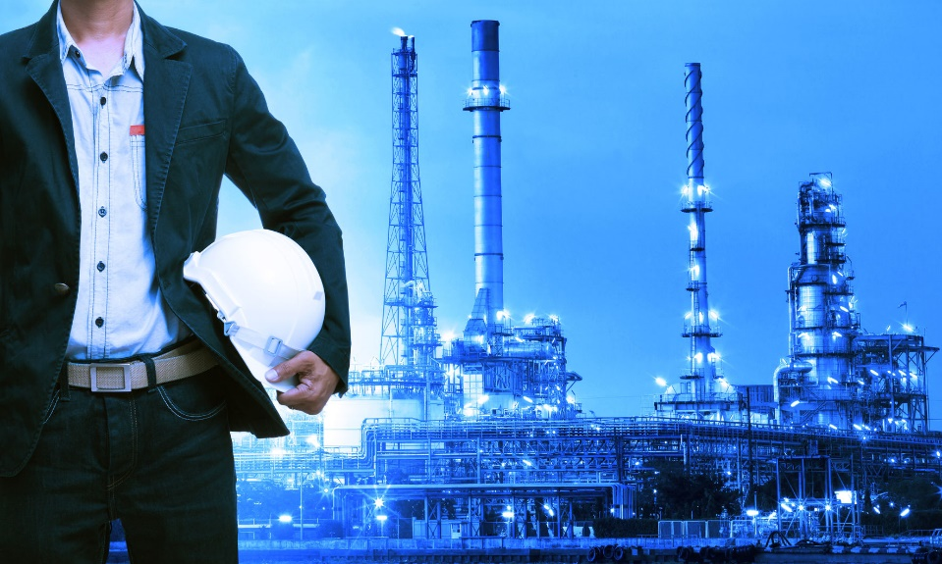
Потребители
Городские власти и муниципалитеты
Инженерные компании и подрядчики
Энергетические компании

Slide 6
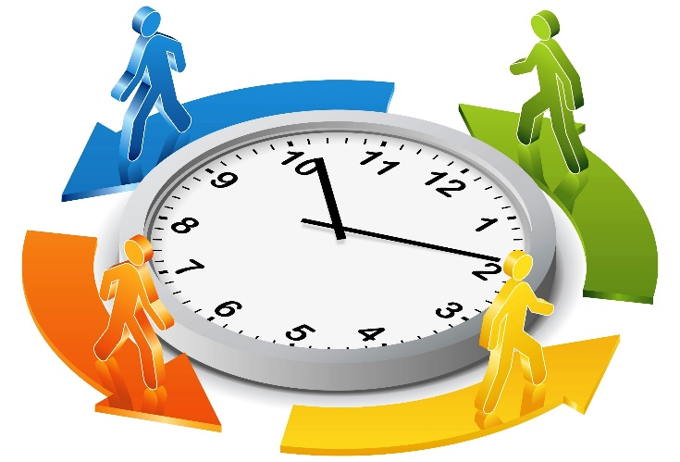


Конкурентные Преимущества "СЛДС"
Сокращение времени диагностики
Экономия ресурсов
Повышение безопасности

Slide 7
Финансовые параметры
Срок окупаемости - 3,55 (Окупаемся за 4 года)
Чистый дисконтированный доход – 2.645.794
Внутренняя норма рентабельности – 21,75%
Индекс доходности - 1,4

Slide 8
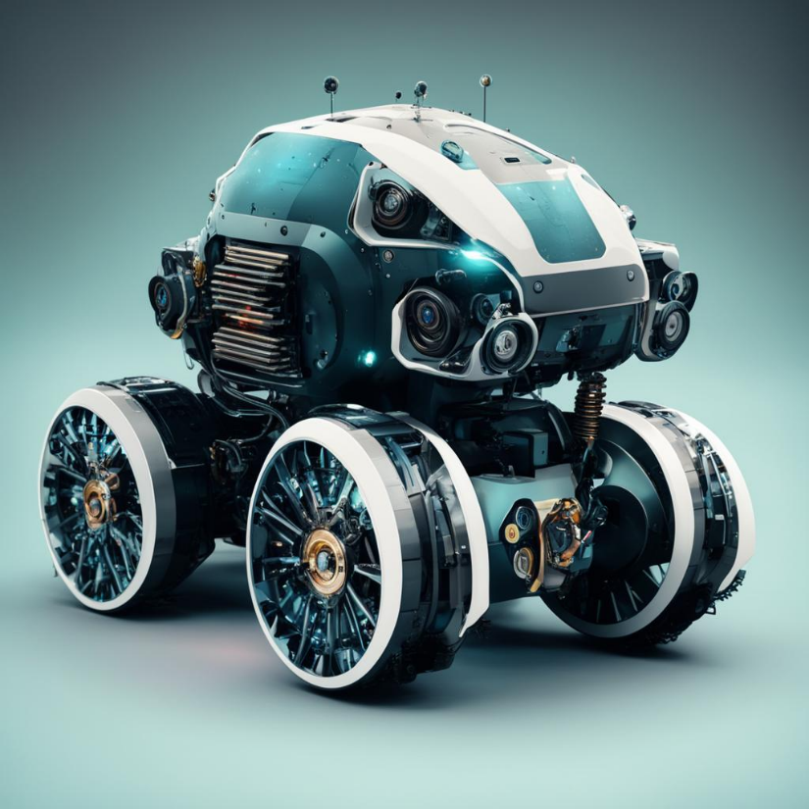
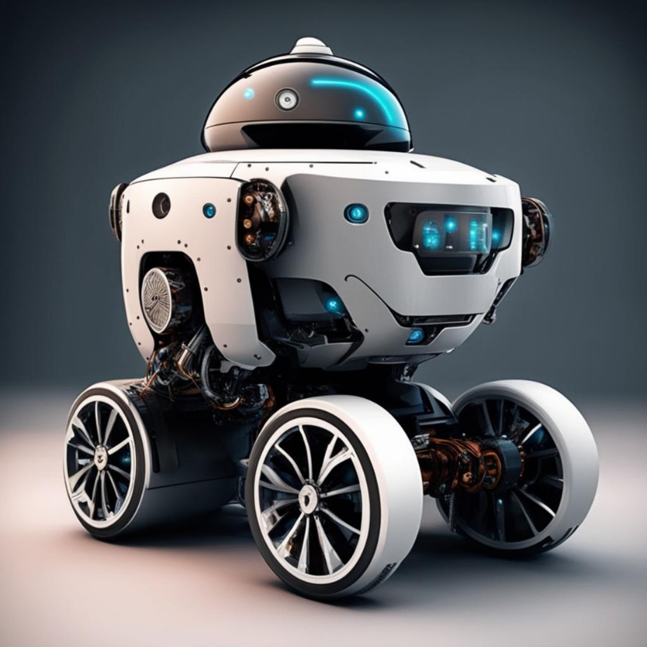
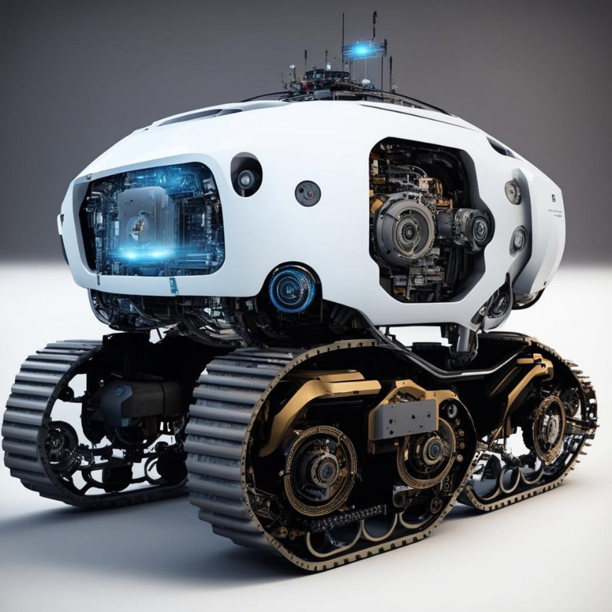
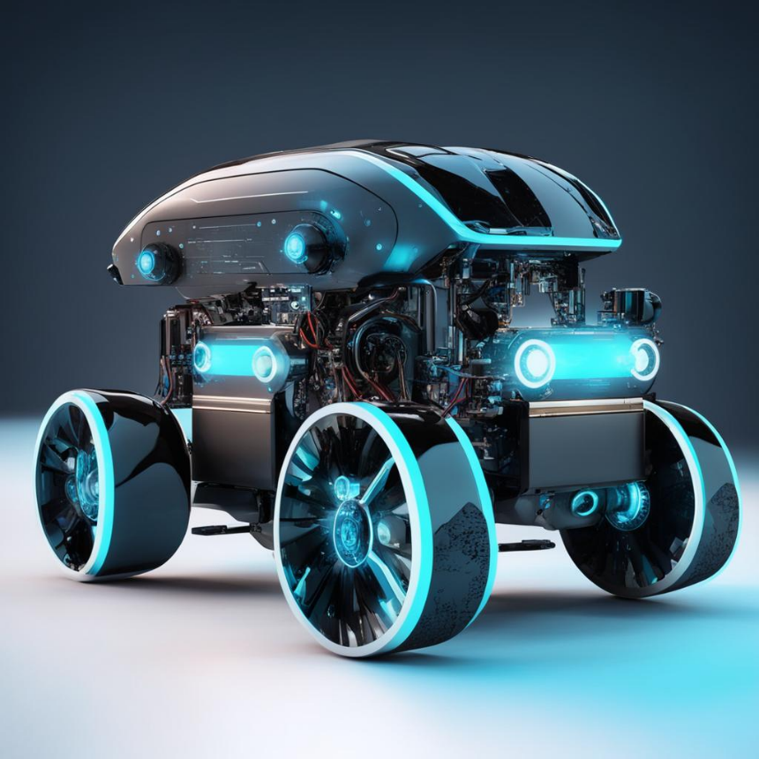

Slide 9
Спасибо за внимание!

